Slide 1
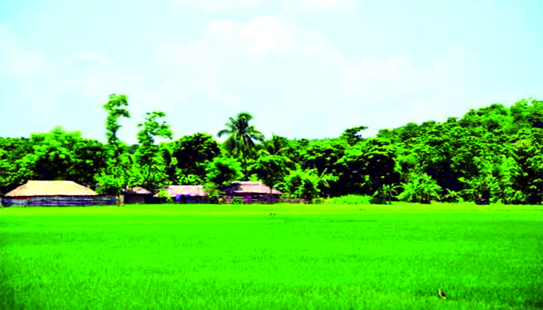
আজকের পাঠে তোমাদেরকে স্বাগত

Slide 2
পরিচিতি
মোঃ আবুল কালাম
সহকারী শিক্ষক
শাহাপুর সরকারি প্রাথমিক বিদ্যালয়
বানিয়াচং, হবিগঞ্জ।
০১৭১৮৫০৯১৭১
শ্রেণিঃ পঞ্চম
বিষয়ঃ প্রাথমিক বিজ্ঞান
সময়ঃ ৩০মিনিট

Slide 3
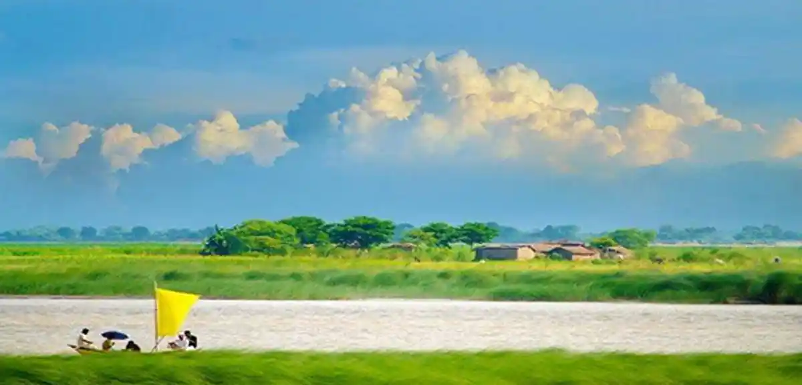
চিত্রটি দেখে কী বুঝা যায়?
একে আমরা কী বলতে পারি?
আমাদের পরিবেশ

Slide 4
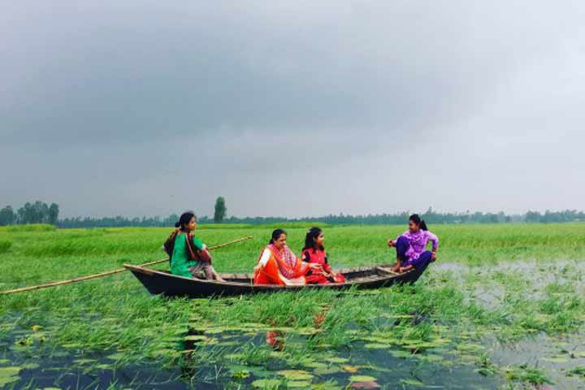
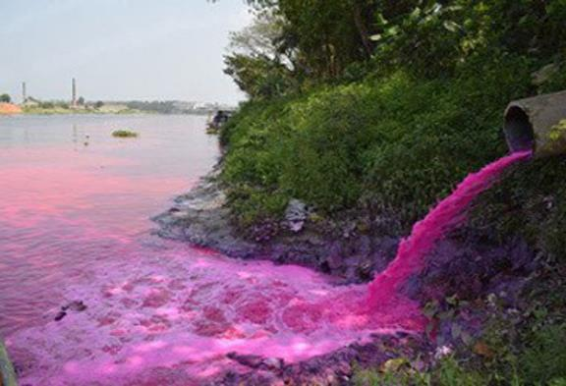
দেখ এবং বলো
শিল্পকারখানার ক্ষতিকর বর্জ্য পানিকে কী করছে?
এটি কোন পরিবেশের চিত্র?

Slide 5
ভিডিওটি দেখতে লিংকে ক্লীক করুন
ভিডিওটি ভালভাবে দেখ।
ভিডিও সম্পর্কিত আলোচনা।
ভিডিও দেখে তোমরা কী বুঝলে?
আমাদের আজকের পাঠ কী হতে পারে? অনুমান করে বলো।

Slide 6
আমাদের আজকের পাঠ
পরিবেশ দূষণ
অধ্যায়ঃ দুই
বেঁচে থাকার জন্য আমরা পরিবেশকে……সহপাঠীদের সাথে আলোচনা করি।

Slide 7
শিখনফল
এই পাঠ শেষে শিক্ষার্থীরা…
১.২.১ পরিবেশ দূষণ কী তা বলতে পারবে।
১.২.২ পরিবেশ দূষণের কারণ উল্লেখ করতে পারবে।

Slide 8
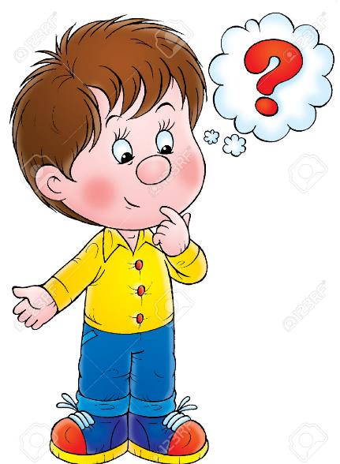
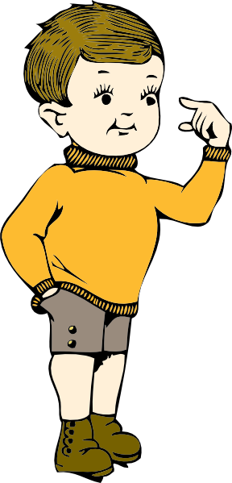
আমাদের চারপাশে কী ধরনের দূষণ রয়েছে?
শব্দ দূষণ
পরিবেশ দূষণ
বায়ু দূষণ
মাটি দূষণ
পানি দূষণ

Slide 9
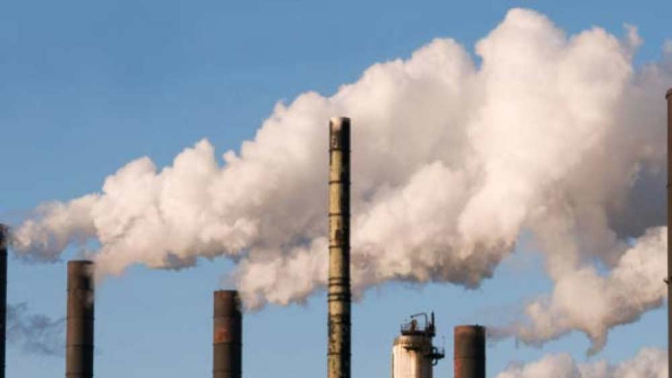
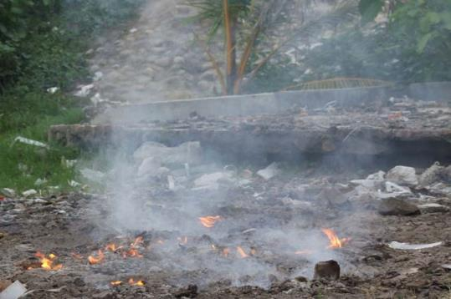
দেখ এবং বলো
বায়ু দূষণ
ছবি দেখে কী ধরণের দূষণ বোঝা যায় ?
কীভাবে বায়ু দূষণ হয়?
গাছপালা ও ময়লা আবর্জনা পোড়ানোর ফলে।
কলকারখানার কালো ধোঁয়া।

Slide 10
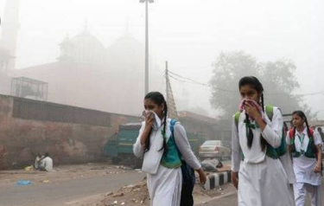
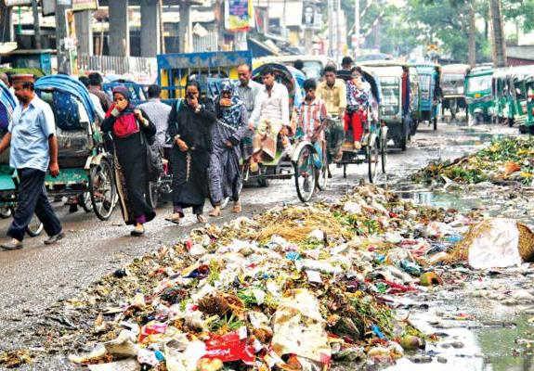
ক্ষতিকর গ্যাস, ধূলিকণা বায়ু দূষিত করে।
যেখানে সেখানে ময়লা ফেলা।

Slide 11
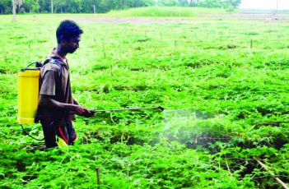
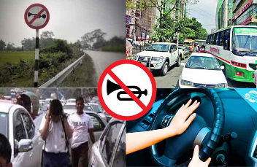
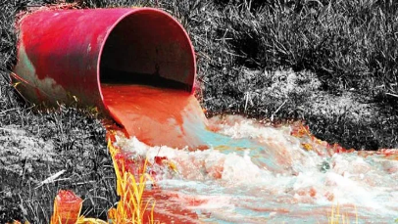
প্রশ্নঃ কোনটি বায়ু দূষণের কারণ?
একক কাজ
$$√$$
কীটনাশকের ব্যবহার
কলকারখানার ধোঁয়া
উচ্চ শব্দে হর্ন বাজানো
রাসায়নিক পদার্থের মিশ্রণ

Slide 12
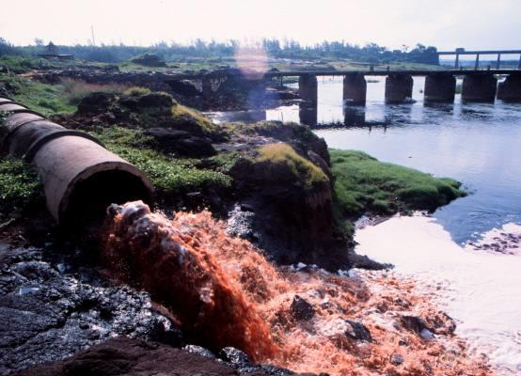
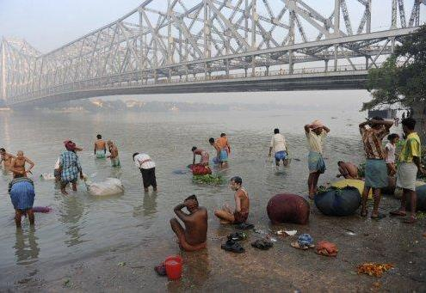
দেখ এবং বলো
পানি দূষণ
ছবি দেখে কী ধরণের দূষণ বোঝা যায় ?
কীভাবে পানি দূষণ হয়।
কারখানার ক্ষতিকর বর্জ্য পদার্থের মাধ্যমে।
পয়ঃনিস্কাশন, গোসল ও কাপড় ধোয়া

Slide 13
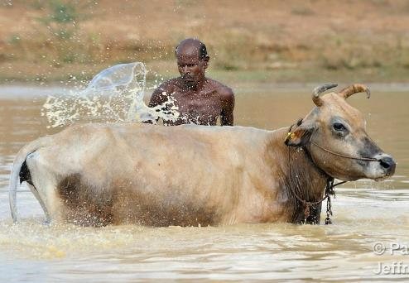
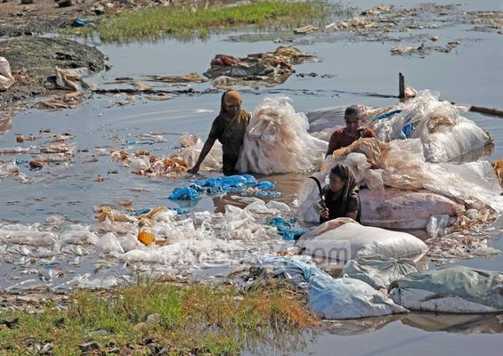
বিভিন্ন পশু পানিতে গোসল করালে।
গৃহস্থালির বর্জ্য ও ময়লা আবর্জনা পানিতে ফেলা

Slide 14
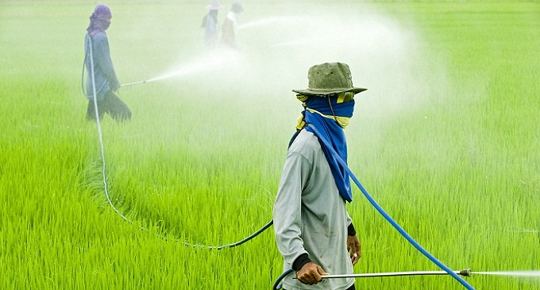
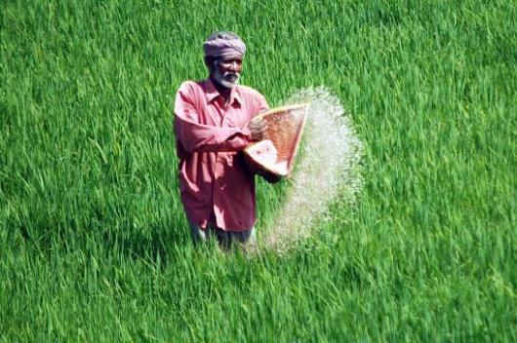
দেখ এবং বলো
ছবি দেখে কী ধরণের দূষণ বোঝা যায় ?
মাটি দূষণ
কীভাবে মাটি দূষণ হয়।
কৃষিকাজে ব্যবহৃত কীটনাশক এর মাধ্যমে।
কৃষিকাজে ব্যবহৃত সার এর মাধ্যমে।

Slide 15
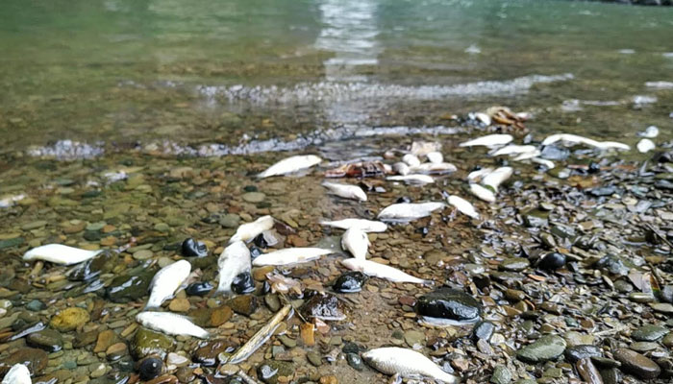
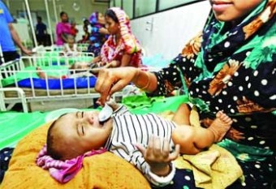
পানি দূষণের ফলে কী ঘটছে?
জলজ প্রাণী মারা যাচ্ছে।
কলেরা বা ডাইরিয়া আক্রান্ত হচ্ছে।

Slide 16
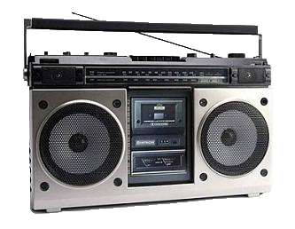
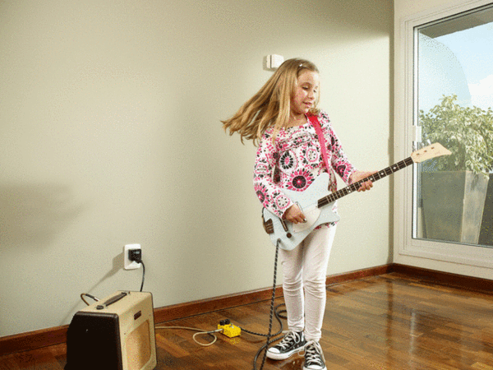
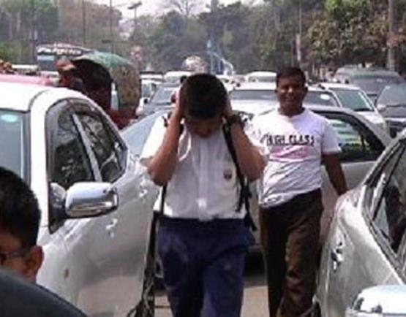
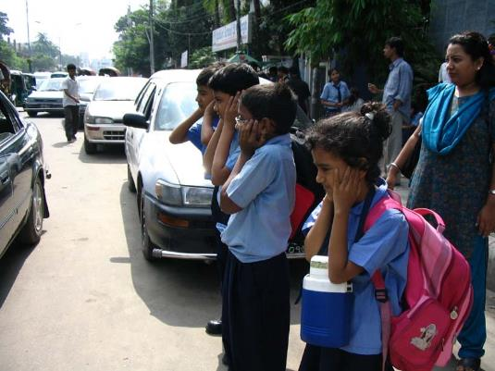
দেখ এবং বলো
ছবি দেখে কী ধরণের দূষণ বোঝা যায় ?
শব্দ দূষণ
কীভাবে শব্দ দূষণ হয়।
উচ্চস্বরে গান বাজিয়ে ও মাইক বাজিয়ে
গাড়ির হর্ন শব্দ দূষণ করে

Slide 17
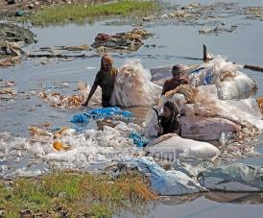
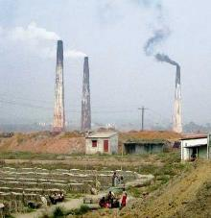
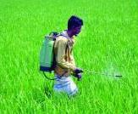
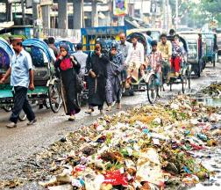
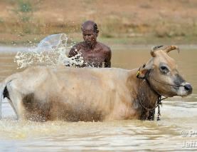
দলগত কাজ
দল-১
দল-২
১। আমাদের চারপাশে কী ধরনের পরিবেশ দূষণ হয়?

Slide 18
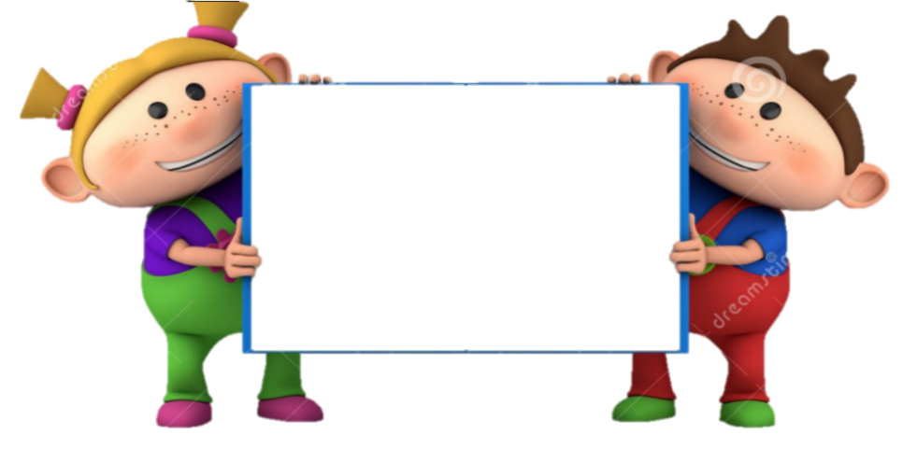
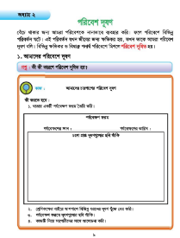
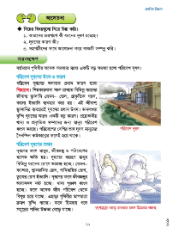
পাঠ্যবইয়ের সাথে সংযোগ স্থাপন
তোমাদের পাঠ্য বইয়ের ৯ও ১০ পৃষ্টা খোলে নিরবে পড়।

Slide 19
মূল্যায়ন
পরিবেশ দূষণ বলতে কী বুঝো?
২) পরিবেশের দূষণগুলো কী কী?
৩) বায়ু দূষণ কেন হয়?
৪) পানি দূষণের ফলে কী হয়?

Slide 20
বাড়ির কাজ
পরিবেশ দূষণের ক্ষতিকর প্রভাব সমুহ লিখে আনবে।

Slide 21
সবাইকে ধন্যবাদ

